Slide 1

Statystyki Covidowe
Olga Startek
Wojciech Matuszewski
Dominik Juszczyk

Slide 2

Plan prezentacji
Infografika
Statystyki świata
Porównanie ilości zakażeń, śmierci, szczepień.
Heatmapy: zarażenia, śmierci, szczepienia.
Wykresy kołowe.
3. Analiza porównawcza UE-USA
4. Bubblemap Europy
5. Dzienne statystyki Polski

Slide 3
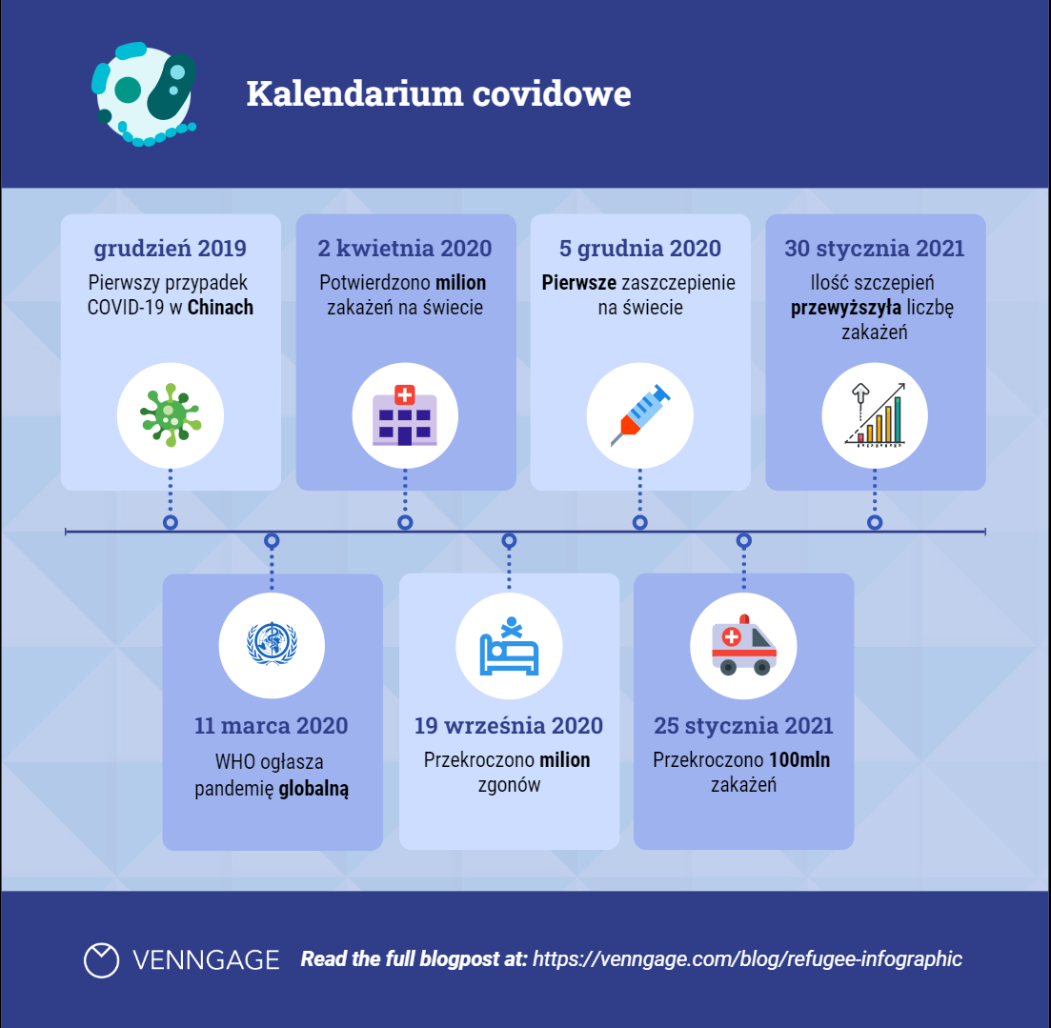

Slide 4
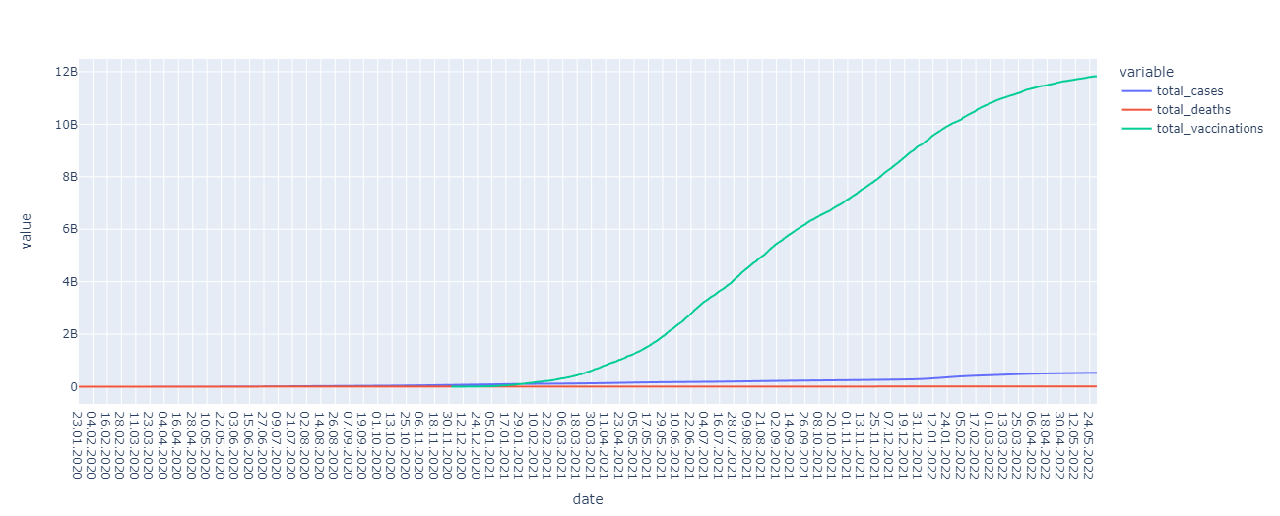
Porównanie ilości zakażeń, śmierci i szczepionek na świecie

Slide 5
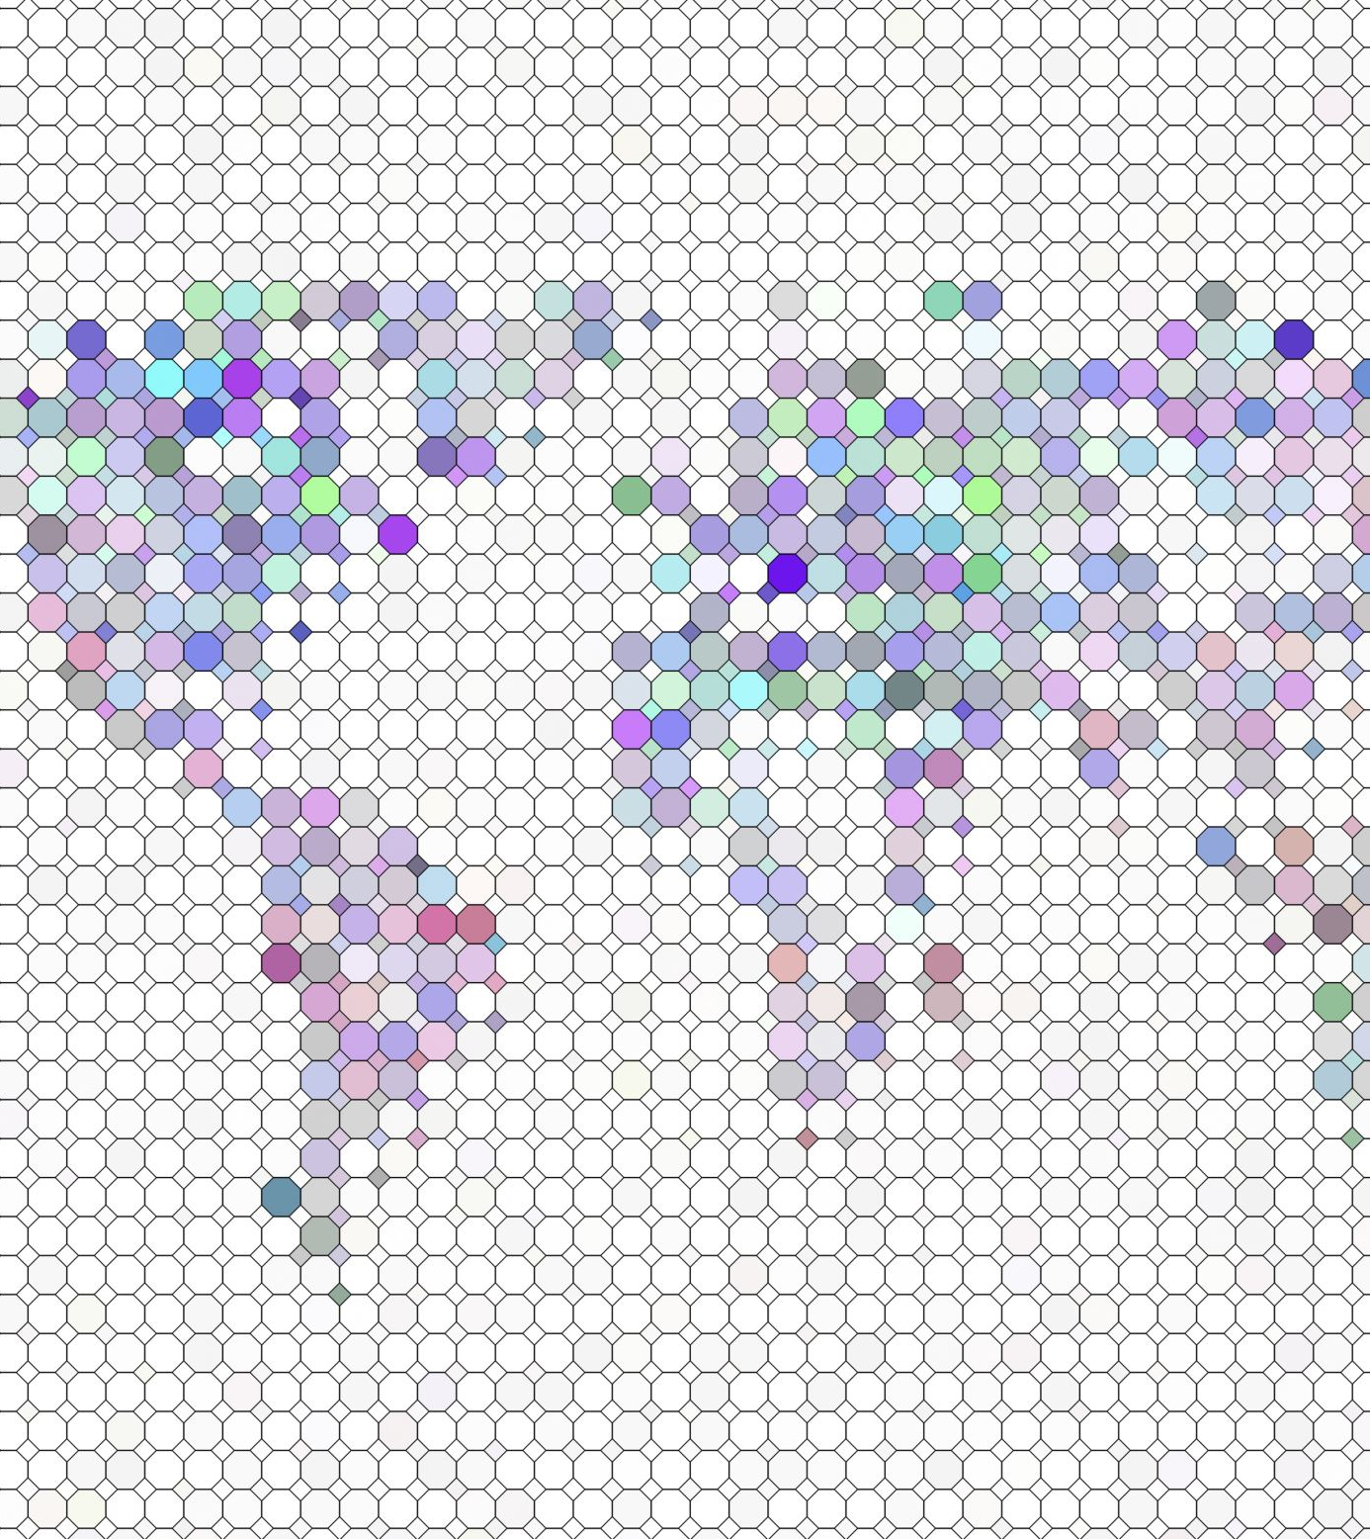
Świat
Heatmapy
Wykresy kołowe

Slide 6
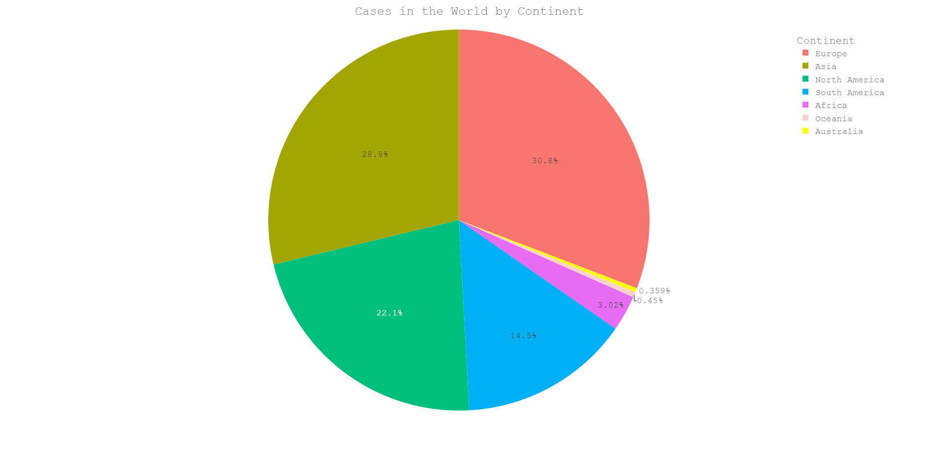

Slide 7
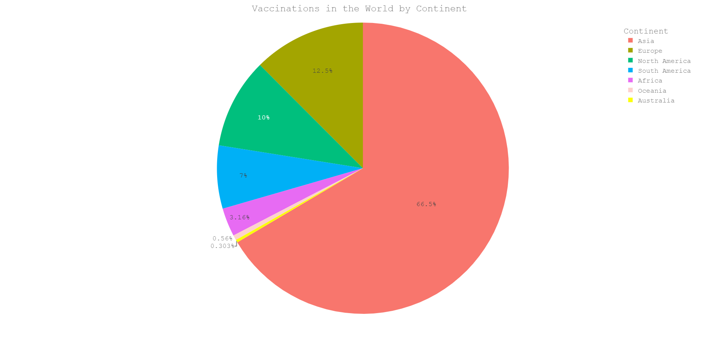

Slide 8

Analiza porównawcza EU-USA

Slide 9
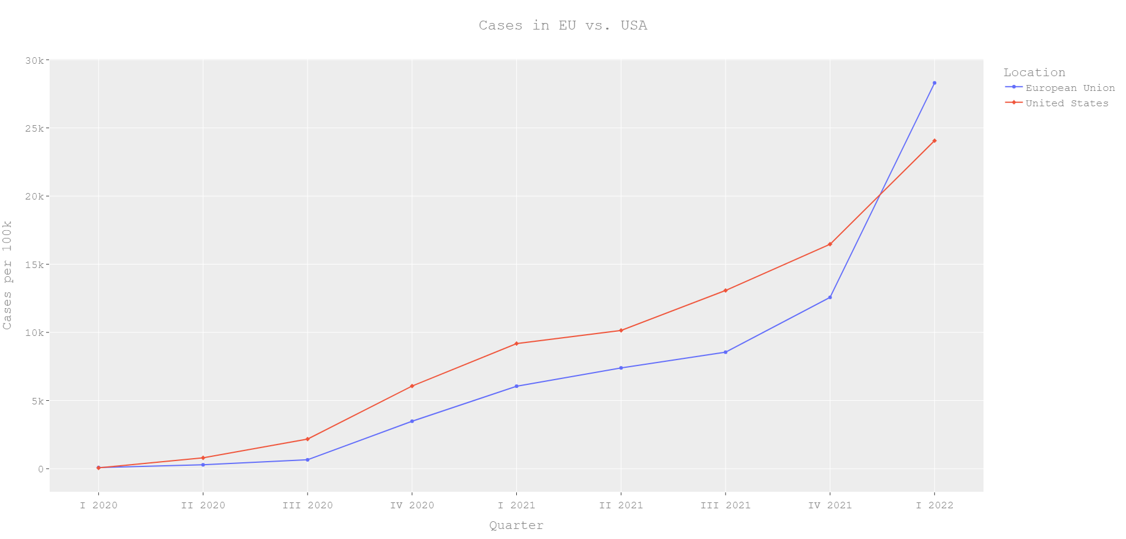

Slide 10
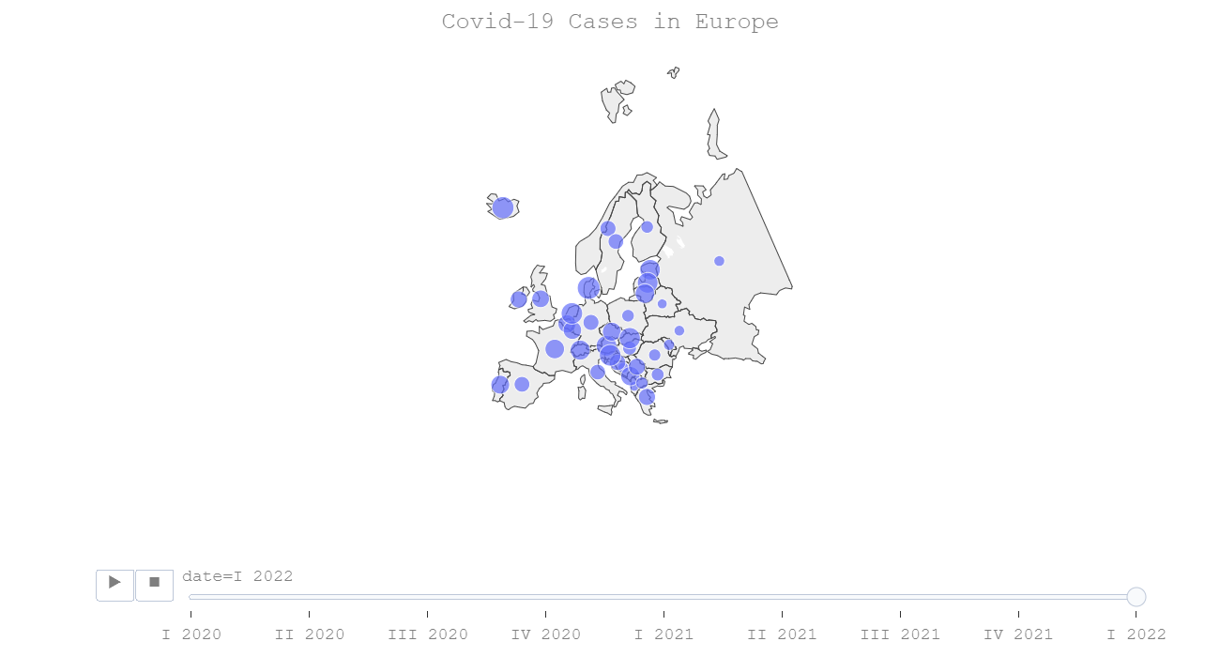
Europa
- Bubble map

Slide 11
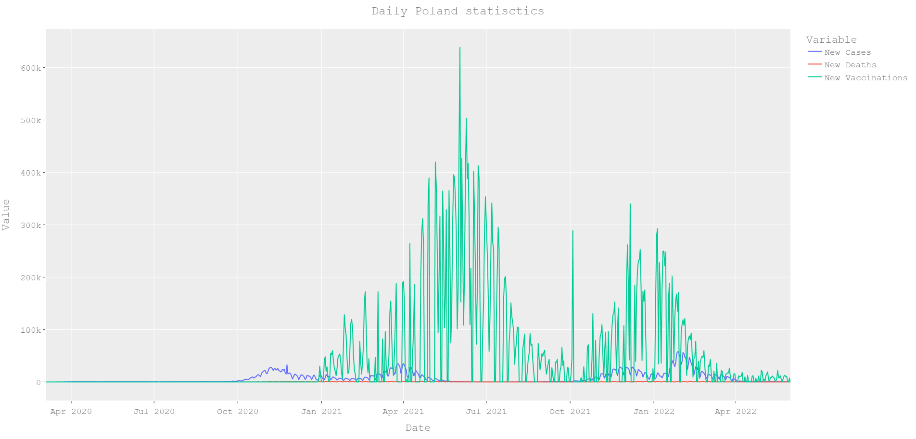
Polska

Slide 12
Dziękujemy za uwagę

Slide 13
Źródła
https://github.com/owid/covid-19-data
https://github.com/nytimes/covid-19-data
Nasze repozytorium:
https://github.com/Lelikoth/Wizualizacja

